Slide 1
机械振动
第 七 章
简谐振动
振动的合成与分解
阻尼振动和受迫振动

Slide 2
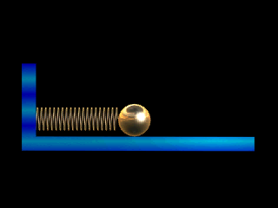
机械振动 — 物体在一定位置附近作来回往复的运动。
振动有各种不同的形式：
机械振动、电磁振动、 …
广义振动：
任一物理量(如位移、电流等)在某一数值附近反复变化。

Slide 3
§7－1 简谐振动
★ 简谐振动
— 物体振动时，离开平衡位置的位移 x (或角位移θ )
随时间 t 的变化可表示为余弦函数或正弦函数：
A：振幅，振动幅度的大小，由初条件决定。
ω：角频率（圆频率），振动系统固有的频率
φ：初相位，由初条件决定。

Slide 4
物体在平衡位置的两侧，
在弹性恢复力和惯性两个因
素互相制约下，不断重复相
同的运动过程。
k
m
O
x
x
一、简谐振动方程
平衡位置
1. 动力学特征
系统受力:力的大小与位移成正比，方向与位移方向相反。
2. 运动学特征
由牛顿定律：
得：
令：

Slide 5
得谐振动的微分方程：
3. 运动方程----微分方程的解
谐振动的运动方程 — 振动方程。
凡是具有以上受力特征、运动微分方程和运动方程的运动均为简谐振动
x ~ t 关系曲线称振动曲线。
x
★ 简谐振动特点：
A
(1) 等幅振动；
O
T
t
(2) 周期振动。

Slide 6
二 描述简谐振动的特征量
谐振动方程：
x
A
1、振幅 A — 最大位移的绝对值。
O
T
(参考圆的半径)
t
2、周期、频率和角频率
1）. 周期 T — 完成一次全振动所需的时间
弹簧振子：

Slide 7
2）. 频率 ν — 单位时间内完成全振动的次数。
3）. 角频率 ω — 旋转矢量的角速度。(亦称圆频率)
3、相位和初相
1）. 相位 (ω t + ϕ )
决定物体的振动状态或旋转矢量在参考圆上的位置。
(1) (ω t + ϕ ) 可确定 t 时刻的 x、v、a 的大小和方向；
(2)
突出了振动的周期性。
2）. 初相 φ — t = 0 时刻的相位。

Slide 8
4、决定简谐振动各特征量的因素
弹簧振子系统：
T— 固有周期 ； ν — 固有频率。
∴周期和频率是由振动系统决定的。
对于一个确定的系统，其频率虽然确定，但其运动状态还要由初条件决定。
ωt＋φ是简谐振动的相位，它决定振动物体在任一时刻的位置和运动状态。

Slide 9
A 和 ϕ 的确定（初始条件）
振动方程：
(初位移)
初始条件：
(初速度)
由上式得：
★ 注意：
ϕ 在 - π ~ π 之间有两个值, 要由初始条件判断取舍。

Slide 10
三、简谐振动的速度、加速度
x / v /a
a
v
x
O
t
1. 速度
2. 加速度
由此看出：速度与位移的相位相差π/2
加速度与速度的相位相差π/2，加速度与位移的相位相差π

Slide 11
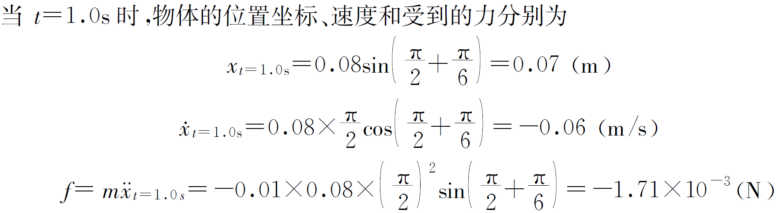
第一类问题：由简谐振动运动学方程求未知参数
教材例题7.1 一质量为0.01kg的物体做谐振动，振幅为8cm，周期为4s，t=0时，物体位于x=4cm处并处于x轴正方向运动，求：1）t=1s时，物体的位置坐标、速度和受力；
解： 设物体的运动学方程为
已知 当t=0时， ，
代入运动学方程得 ，得
根据 这一条件可得，
由此得到运动学方程和速度：

Slide 12
教材例题7.1 2）若物体在平衡位置并向x轴负方向运动时刻开始计时，试求初相和由起始位置到x=-8cm处所需的最短时间.
解： 设物体的运动学方向为
当t=0时，x=0，代入得
所以
根据t=0时， 这一条件，只能取
运动学方程为
可见，同一振动不同起始计时时刻，有不同的初相位。
设起始x=0到x=-8cm所需的最短时间为t’,则

Slide 13
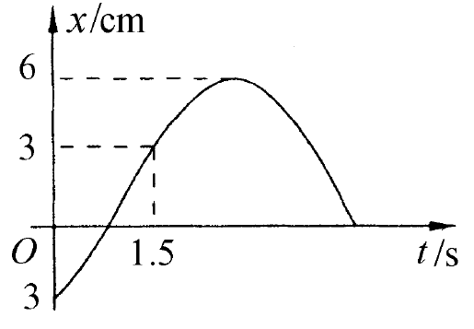
教材例题7.3 如图所示为一谐振动的位移-时间曲线，求振动方程。
解： 设物体的运动学方程为
由图知 A=6 cm，t=0时，
代入运动学方程
再由图知 t=1.5时，x=3 cm, 再代入运动学方程
由图知 t=1.5时，v>0, 故只能取
振动方程为

Slide 14
证明系统是简谐振动和求系统固有振动频率（本章重点）
1.确定研究对象，建立坐标系，受力或力矩分析；
2.由牛二定律或转动定律写出动力学基本方程；
3.将动力学基本方程化为二阶常微分方程，将其与标准振动微分方程做比较，判定是否为简谐振动；
4.由振动微分方程的常系数项写出振动角频率或周期；
5.由t=0时的初始条件x(0)和v(0)确定增幅和初相；
6.比较简谐振动运动学方程的标准形式写出运动学方程。

Slide 15
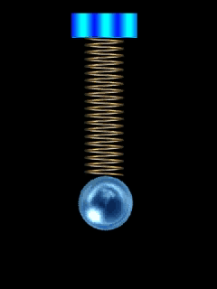

例题1 一轻弹簧竖直悬挂， 下端重物质量 m =
0.1kg，平衡时弹簧伸长 l = 9.8 × 10⁻² m。今使
物体在平衡位置获得向下的初速度 v₀ = 1m.s⁻¹ ，
则物体将在竖直方向运动。
求： (1) 运动方程；(2) 最大回复力。
解：(1)
选平衡位置为坐标原点如图。
k
平衡时
l
O
位移为 x 时
m
所以物体做谐振动，且有：
x

Slide 16
由已知得：
由初始条件得：
振动方程为:
(2) 最大回复力：
重力只影响谐振子系统的平衡位置；这样的结论对所有作用于谐振子系统的恒力都成立！

Slide 17
例题2 证明单摆的运动是谐振动
系统受力矩:
由转动定律：
A
得：
θ
令
l
单摆的运动是谐振动。
周期
m
O
振动方程:
mg

Slide 18
振动方程:
A
初相 φ 与角位移 θ 的区别 ！
θ
★ 注意:
l
★ 说明:
(1) 单摆周期 T 与摆锤的质量 m 无关。
m
(2) 由 T， l 可测量该地的重力加速度 g 。
O
(3) 单摆在小角度近似下为谐振动。
mg
(4) θ 较大时:

Slide 19
(3)复摆
一任意形状的刚体，支在过0点的光滑水平轴上，使刚体
偏离平衡位置后释放，刚体就在平衡位置附近来回摆动，
这样的摆叫复摆（也叫物理摆），如图所示 。刚体质量为
m，质心为 c ，质心至转轴的距离为l ，且知刚体对该轴
的转动惯量为 J
O
l
θ
Ｃ
mg

Slide 20
系统受力矩:
θ 很小时
振动方程:
O
l
θ
角频率：
周期：
Ｃ
★ 说明:
(1) 小角度近似下为谐振动。
mg
(2) 可测量物体对转轴的转动惯量 J 。

Slide 21
例3 劲度系数为 k 的轻弹
簧 一端固定在墙上，另一端连结
一质量为 m 的物体，跨过一质量
为 M 、半径为 R 的定滑轮，平衡
时弹簧伸长 l (如图)。 求：该系
统的振动圆频率。
k
R
M
m
O
x
在平衡位置处：
1
解：
以平衡位置为坐标原点，
向下为正建立 x 坐标 。
x
T₁
T₂
R
m 运动到 x 处时，分析
受力情况如图：
M
mg
T₁

Slide 22
T₁
2
3
mg
4
T₂
R
M
5
T₁
解上面的方程组得：
系统的振动圆频率：

Slide 23
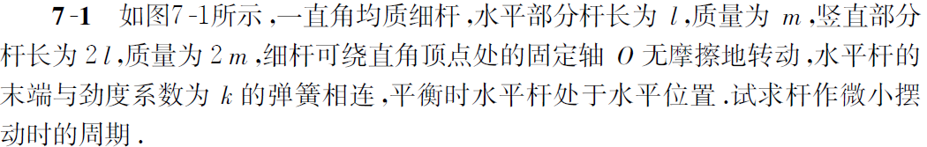
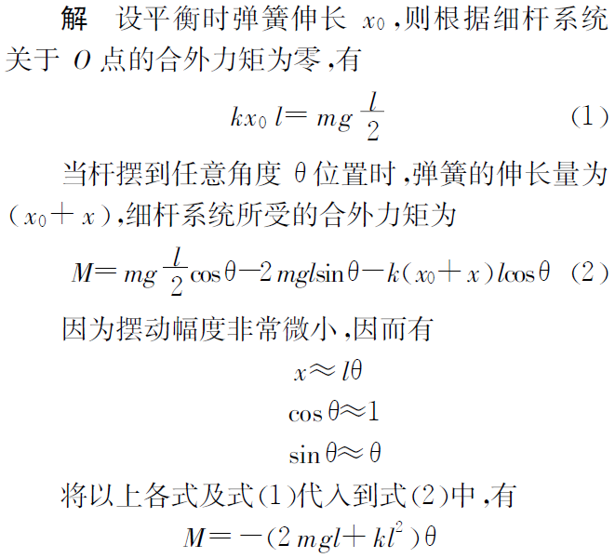
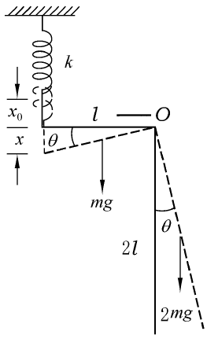

Slide 24
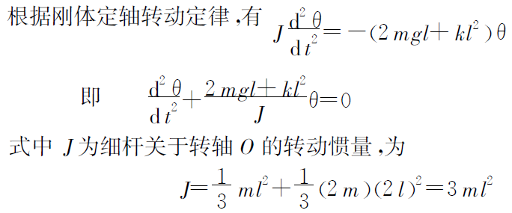
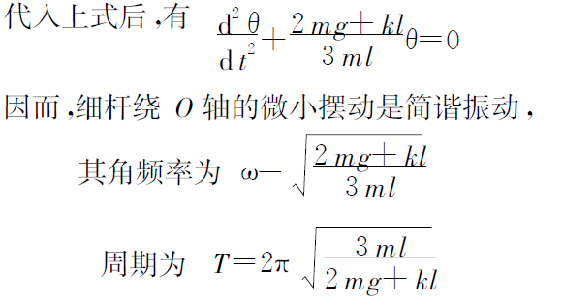

Slide 25
四、简谐振动的旋转矢量表示法(矢量图解法)
作坐标轴 Ox，
自原点作一矢量 ，
其大小为 A，
以角速度 ω 绕 O 点逆时针旋转。
— 旋转矢量
M
ω
初始时与 x 轴夹角为 ϕ ，
t 时刻与 x 轴夹角为 ω t + ϕ 。
ω t+ϕ
t = 0
ϕ
其矢端 M 在 x 轴投影
x
x
O
P
P 点的位移：
参考圆
P 点的运动规律 — 简谐振动。

Slide 26
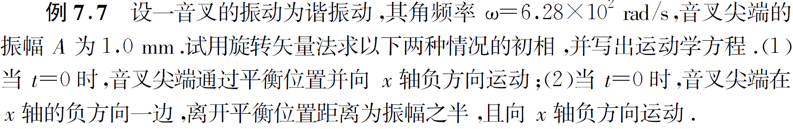
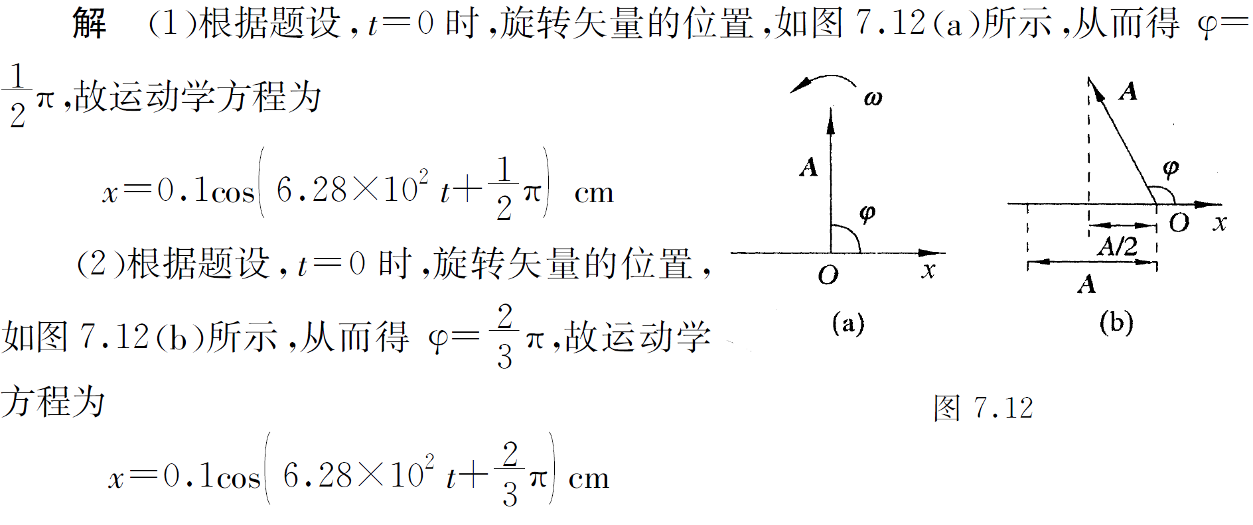

Slide 27
五、简谐振动的能量
1. 动能
2. 势能
3. 总能
★ 结论：简谐振动的总能量与振幅的平方成正比且守恒。

Slide 28
E / E _{k} / E _{p}
O
T
t
★ 说明：
（1）在运动过程中, 动能和势能相互转换。
（2）总机械能保持不变, 且与振幅的平方成正比。
（3）动能和势能的极大值相等。

Slide 29
4. 能量平均值
★ 结论: 简谐振动的重要特征：
简谐振动系统的动能和势能在一个周期内的平均
值相等, 且等于总能量的一半。

Slide 30
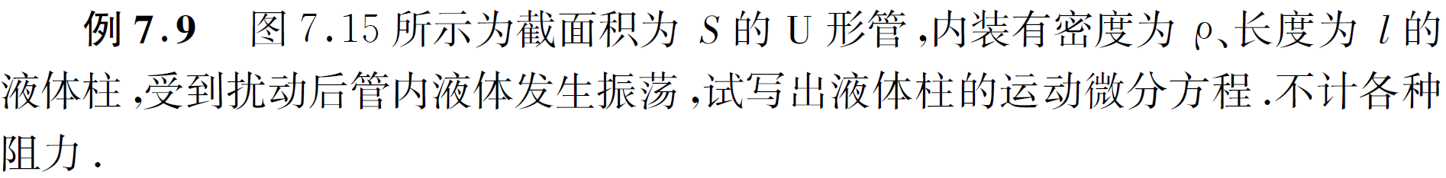
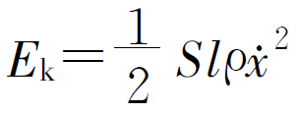
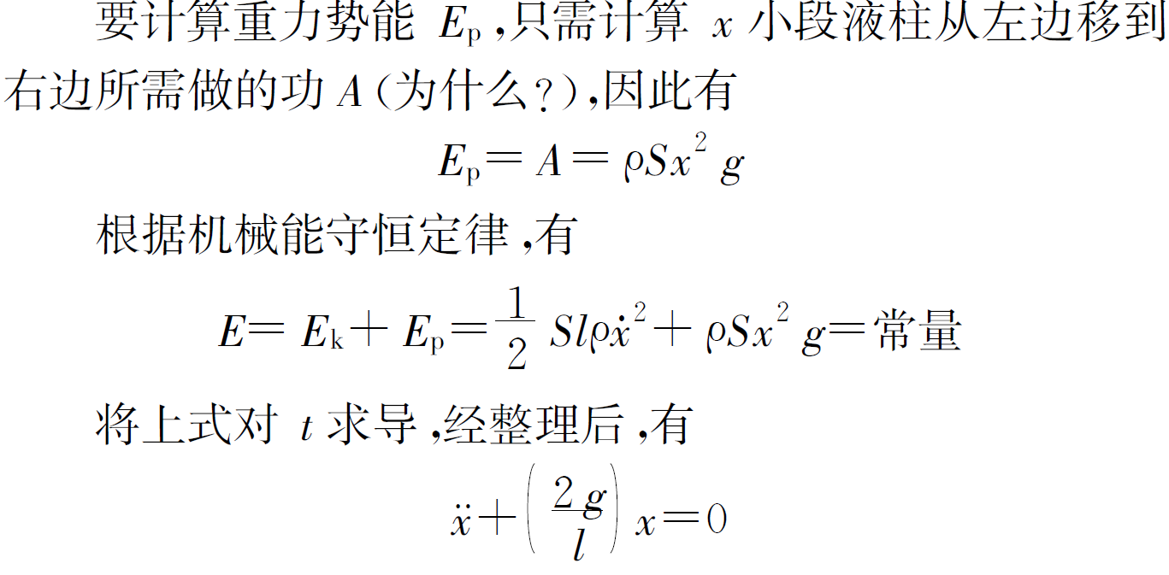
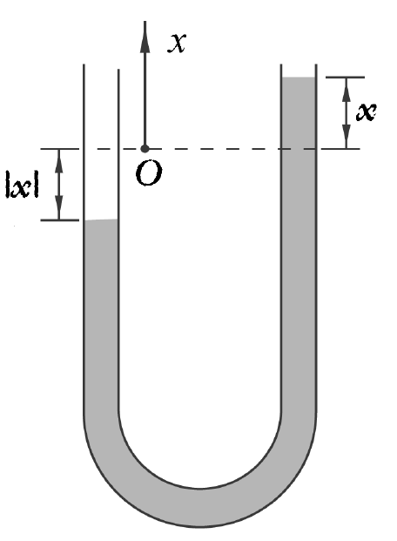
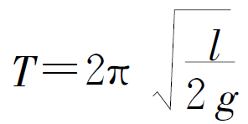

Slide 31
§7－2 简谐振动的合成
一、同振向、同频率谐振动的合成
1. 数学分析法
1
令
则上式得
2

Slide 32
(7-16)
★ 结论：
(1) 同振向同频率谐振动的合成仍为谐振动。
(2) 合振动的频率与两分振动的频率相同。
(3) 合振动振幅和初相由下式决定：
(7-17)
(7-18)

Slide 33
2. 旋转矢量法
A
t = 0 时刻的矢量图
A₂
A₁
O
x₂
x₁
x
x
3. 相位差
两同频率谐振动的相位差：
(初相差)

Slide 34
4. 同相和反相
x
x
x₁
同相
(1) 同相：
x₂
o
t
合振幅最大
两振动步调相同，振动加强，同相。
x
x₁
(2) 反相：
反相
x
o
t
x₂
合振幅最小
x
x₁
两振动步调相反，振动减弱，反相。
o
当 A₁ = A₂ 时，静止。
t
x₂

Slide 35
5. 超前和落后
x
x₂
x₁
若
则称： x₂ 比 x₁ 超前；
或 x₁ 比 x₂ 落后。
O
t
超前 / 落后以 Δϕ < π
的相位角来判断。
x₂ 比 x₁ 超前
6. 多个同振向、同频率谐振动的合成
采用旋转矢量法：
各分振动矢量首尾依次相接。
x
O

Slide 36
二、同振向、不同频率谐振动的合成— 拍
★ 相位差随时间变化；合振动不再是简谐振动。
为使讨论简便，设两振动的 A₁= A₂ ， φ₁ = φ₂ = 0。
则有：
合振动方程为：

Slide 37
低频振动
高频振动
合振动频率：
合振动振幅：
★ 讨论: 两频率都较大, 而频率差很小的情况
合振幅出现时大时小的现象 — 拍现象。

Slide 38
x₁
t
x₂
t
x
t
★ 拍频 — 单位时间内合振幅极大出现的次数。
(7-25)
振幅变化的周期为：

Slide 39
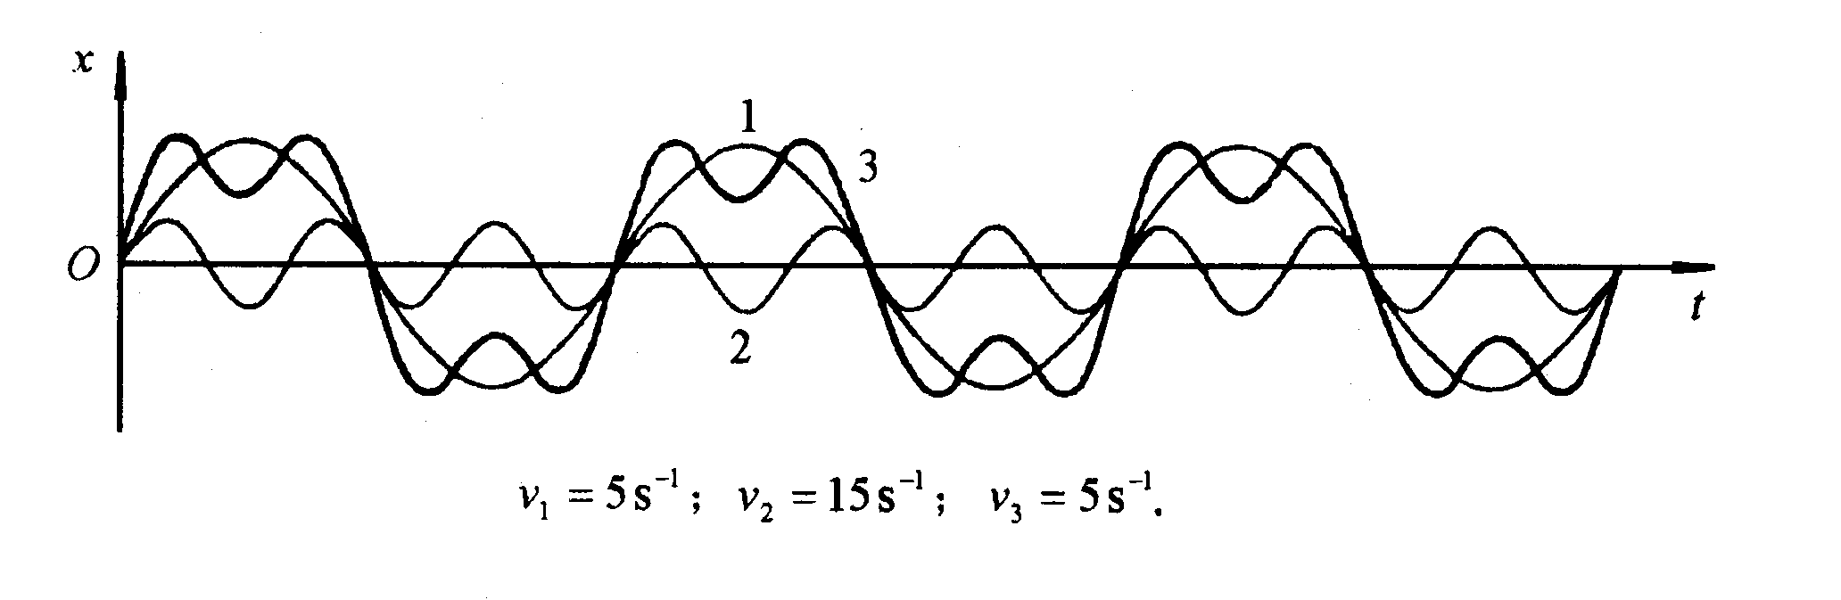
拍现象的应用：
用音叉振动校准乐器
测定超声波
测定无线电频率
调制高频振荡的振幅和频率等
三、同振向倍频谐振动的合成
合振动

Slide 40
三 相互垂直振向简谐振动的合成
一、相互垂直的同频率谐振动的合成
消去参数 t ，得轨迹方程：
(7-31)
是一个椭圆类二次曲线方程。

Slide 41
★ 讨论：
y
1.
(两个分振动同相)
B
S
轨 迹：
A
x
运动方程：
是谐振动，角频率与初相不变。
2.
(两个分振动反相)
S
B
轨 迹：
A
x
运动方程：
是谐振动，角频率与初相不变。

Slide 42
y
3.
( y 比 x 相位超前π / 2 )
B
轨 迹：
A
x
是椭圆运动，方向时顺时针 (右旋)。
4.
y
( y 比 x 相位落后π / 2 )
B
轨 迹：
A
x
是椭圆运动，方向时逆时针 (左旋) 。
A= B 时，为圆轨道， 即作圆周运动。

Slide 43
图 7—12

Slide 44
二、垂直方向不同频率简谐振动的合成
1. 两分振动频率相差很小
可看作两频率相等而 ϕ₂―ϕ₁ 随ｔ缓慢变化，
合运动轨迹将按图依次循环地缓慢变化。
ｔ

Slide 45
2. 两振动的频率相差很大
合振动轨道一般不是封闭曲线，但当频率有简单整数比
关系时，是稳定的封闭曲线，称为“李萨如图形 ”。
y
y
y
A₁
A₁
A₁
A₂
A₂
A₂
x
x
x
★ 测量谐运动的频率和相互垂直的两个简谐振动的相位差。
图 7—13

Slide 46
§7－3 阻尼振动 受迫振动 共振
一、阻尼振动
阻尼振动 — 振幅(或能量)随时间减小的振动。
摩擦阻尼：
系统受到摩擦力的作用，
克服阻力作功，系统的
振动能量转化为热能。
阻尼振动
辐射阻尼：
振动以波的形式向外传
播，使振动能量向周围
幅射出去。

Slide 47
1. 阻尼振动运动微分方程
k
有粘滞阻力时弹簧振子：
f _{r}
m
m
阻力：
O
x
动力学方程：
(7-36)
运动微分方程：
(7-37)
其中：
称固有角频率，由系统本身性质决定；
称阻尼因子，由阻力系数 决定。

Slide 48
2. 弱阻尼 ( )
方程 (7-37) 的解为：
(7-38)
— 阻尼振动角频率
其中：
(7-39)
— 阻尼振动周期
(7-40)
x
弱阻尼曲线：
振幅随时间 t 作指数衰减；
近似为简谐振动；
阻尼振动周期比系统的
固有周期长。
O
t

Slide 49
3. 临界阻尼和过阻尼
：弱阻尼；
x
弱阻尼
过阻尼
：临界阻尼；
临界阻尼
临界阻尼是物体不作
往复运动的极限，从周期
振动变为非周期振动。
O
t
：过阻尼；
振动从开始最大位移缓慢回到平衡位置，不再做
往复运动，非周期运动。

Slide 50
二、受迫振动
— 系统在周期性外力持续作用下所发生的振动。
弹性力:
阻尼力:
驱动力:
受迫振动的运动微分方程：
(7-41)
微分方程的解为
(7-42)

Slide 51
阻尼振动
简谐振动
经一段时间受迫振动 简谐振动：
x
其振幅为：
O
t
(7-47)

Slide 52
三、共振
— 驱动力的角频率为某定值时受迫振动的振幅达到
极大值的现象。
由 (7-47) 式
令:
得:
共振角频率：
(7-48)
共振振幅：
(7-49)

Slide 53
★ 分析：
A
(1) β 越小时，
ω_{共} 越接近于ω ₀ ，
无阻尼 β = 0
A_{共} 越大。
弱阻尼 β > 0
(2) β = 0 时，
大阻尼 β > 0
尖锐振动。
★ 强迫力的方向永远与物体
运动方向相同。
O
ω₀
ω_{共}

Slide 54
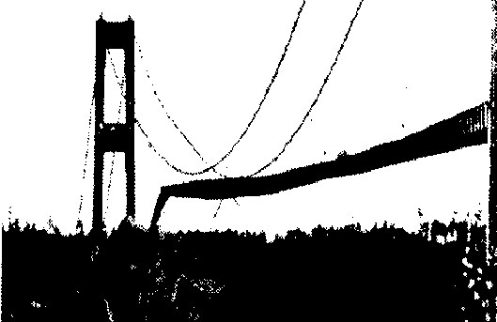
★ 应用：
(1) 电磁共振选台(收音机)；
(2) 乐器利用共振提高音响效果；
(3) 研究避免共振的破坏的措施等。
破坏外力(强迫力)的周期性
改变系统固有频率
改变外力的频率
增大系统阻尼力
塔科马海峡大桥的共振断蹋
？
受迫振动与简谐振动有何不同？

